Slide 1
Презентация к метапредметному занятию
Метапредметная тема:
Народ, язык и культура
Тема урока:
Философские размышления в романе
Л. Н. Толстого «Война и мир»

Slide 2
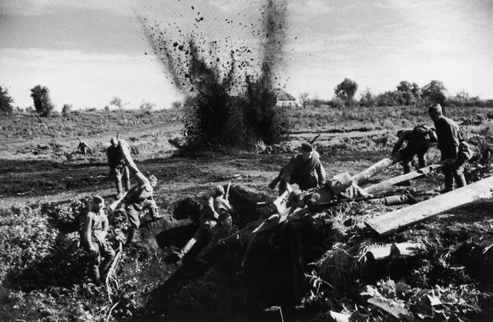

Slide 4
МИР1, -з.,мн. -ы, -ов,м. 1. Совокупность всех форм материи в земном и космическом пространстве, Вселенная. Происхождение мира. 2. Отдельная область Вселенной, планета. Звездные миры. 3. ед. Земной шар, Земля, а также люди, население земного шара. Объехать весь м. Первые в мире. Чемпион мира. М. тесен (о неожиданно обнаружившихся общих знакомых, связях; книжн.). 4.Объединенное по каким-н. признакам человеческое общество, общественная среда, строй. Античный м. Научный м. 5. Отдельная область жизни, явлений, предметов. М. животных, растений. М. звуков. Внутренний м. человека. М. увлечений. 6. ед. (предл. в миру). Светская жизнь, в противоп. Монастырской жизни, церкви. 7. (предл. на миру). Сельская община с ее членами (устар.). С миру по нитке - голому рубашка (посл.). * Всем миром (разг.) - все вместе, сообща. На миру и смерть красна (посл.) - все можно перенести не в одиночку, вместе с другими. Не от мира сего - о человеке, не думающем о практической стороне жизни, не приспособленном к жизни. По миру (пойти, пустить, ходить)- о нищенстве. В иной мир (уйти, переселиться) (устар.) - умереть. Сильные мира сего (устар. и ирон.) - люди, занимающие высокое положение в обществе.II уменьш. мирок, -рка, м. (к 5 знач.; разг.). Замкнутый м. II прил. мировой, -ая, -ое (к 1, 2 и 3 знач.) и мирской, -ая, -ое (к 6 и 7 знач.).Мировое пространство. Мировое сообщество. Мирская жизнь. Мирская молва – что морская волна (посл.). МИР2, -а, м. 1. Согласие, отсутствие вражды, ссоры, войны. Жить в мире. В семье м. Сохранить мир на Земле. 2. Соглашение воюющих сторон о прекращении войны. За-ключить м. 3. Спокойствие, тишина (высок.).М. полей. М. вашему дому! М. праху его (добрые слова об умершем). * С миром отпустить кого - дать кому-н. уйти спокойно. II прил. мирный, -ая, -ое. Мирное время. М. договор. М. труд. ВОЙНА, -ы, мн. войны, войн, войнам, ж. 1. Вооруженная борьба между государствами или народами, между классами внутри государства. Находиться в состоянии войны с кем-н. Объявить войну. Вести войну. Пойти на войну. Вернуться с войны. Погиб на войне. Не пришел с войны кто-н. Победоносная в. Региональные войны. В. за независимость. Гражданская в. (вооруженная борьба внутри государства). 2. перен. Борьба, враждебные отношения с кем-чем-н. Объявить войну бездельникам. * Холодная война - политика, заключающаяся в нагнетании напряженности, враждебности в отношениях между странами. Конец холодной войны. Война нервов - об обоюдном нервном напряжении кого-н. На войне как на войне (книжн.) - 1) война, а также вообще любая борьба есть война со всеми ее тяготами, последствиями; 2) в трудных условиях, обстоятельствах надо уметь к ним приспосабливаться. II прил. военный, -ая,-ое (к 1 знач.).

Slide 5
САЙТЫ,
СОДЕРЖАЩИЕ СЛОВАРИ:
http://gramota.ru – сайт курируют сотрудники Государственного института русского языка им. А. С. Пушкина http://slovari.yandex.ru – словари на Yandex http://www.slovari.org – коллекция словарей http://dic.academic.ru – словари и энциклопедии на Академике http://slovarozhegova.ru – словарь С.И. Ожегова http://www.rubricon.com – веб-портал, содержащий энциклопедии http://math.msu.su/~apentus/znaete – словарь, дополняемый пользователями сети; толкование, этимология http://www.inslov.ru – словарь иностранных слов http://ru.wikipedia.org/wiki – народная энциклопедия http://www.krugosvet.ru – энциклопедия по областям знаний

Slide 6
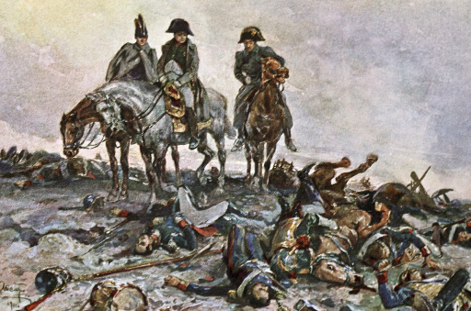

Slide 7
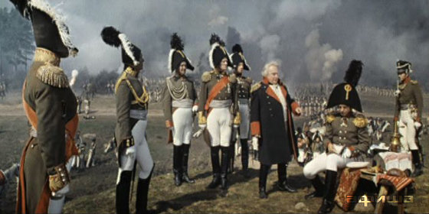

Slide 8
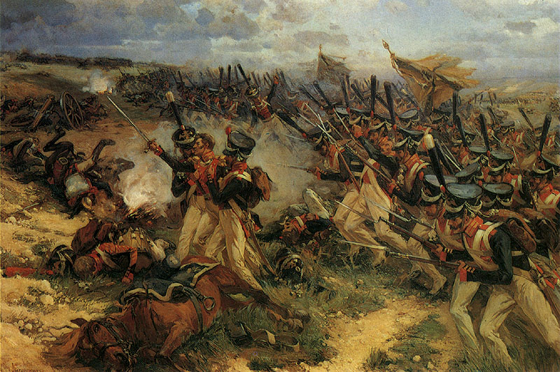

Slide 9
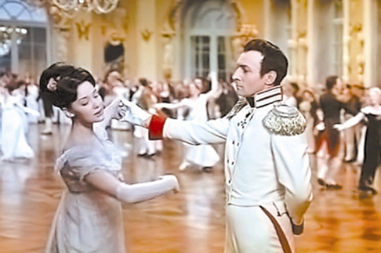

Slide 10
Философия — это наука, помогающая сформировать целостную картину мира. Слово философия происходит от греческих «phileo» — люблю и «sophia» — мудрость, так что философия — это наука о мудрости.
Философия — это размышления о выборе или об отсутствии этого выбора. А выбираем мы постоянно и постоянно размышляем. Поэтому философия — это наши будни, наши минуты одиночества, наши ссоры и примирения, наше бытие.

Slide 11
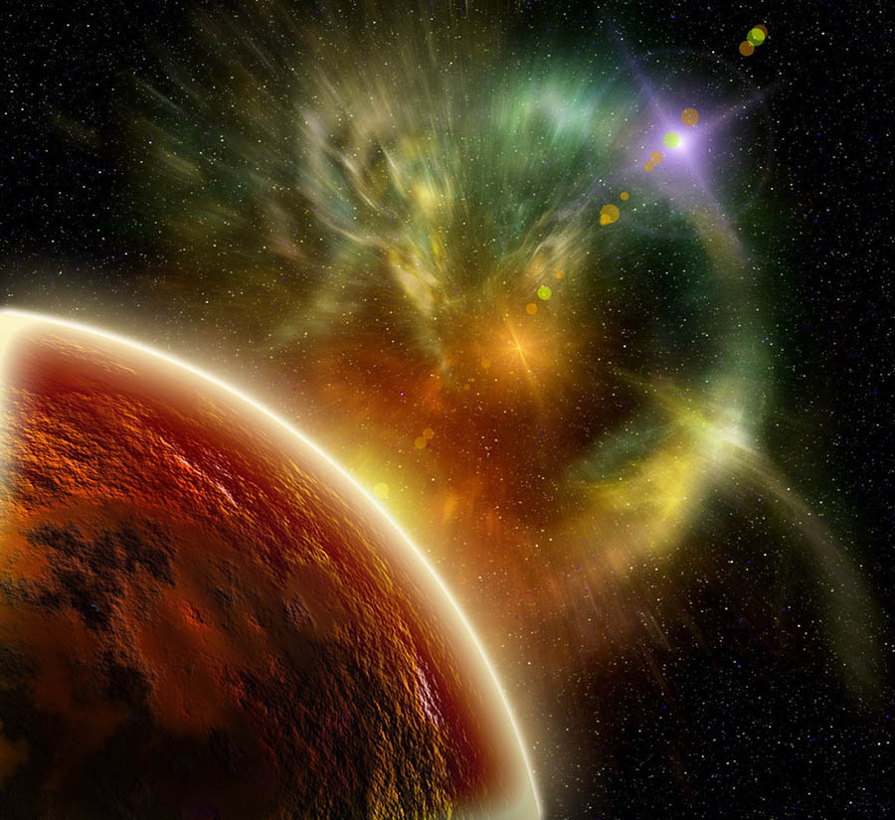
Метапредметная тема:
Народ, язык и культура
Тема урока:
Философские размышления в романе
Л. Н. Толстого «Война и мир»

Slide 12
Цель урока:
Показать единство народа в романе, как носителя духовной культуры.
Воспитать нравственные чувства у учащихся, делая упор на философские размышления о войне и мире, о смысле жизни.
Стремления познать себя, определять своё предназначение.
Проблема:Что человек должен делать, чтобы сохранить хрупкую материю под названием «МИР».

Slide 13
Все страсти, все моменты человеческой жизни, от крика новорожденного ребёнка до последней вспышки чувства умирающего старика, все горести и радости, доступные человеку, - всё есть в этой картине! Критик Н. Страхов.

Slide 14
КУТУЗОВ НАПОЛЕОН
Внешность, детали портрета
«тяжело ступая», «по пухлому, изуродованному раной лицу», «лицо его становилось всё светлее и светлее от старческой кроткой улыбки»
«безучастный, ограниченный и счастливый от несчастия других взгляд», «круглый живот»,»жирные ляжки коротких ног», «жёлтый, пухлый, тяжёлый, с мутными глазами»
Миссия
«Он был убеждён, что ему предназначено спасение России»
(III-3-3)
«Париж был столицей мира, и французы предметом зависти всех наций»
(III-2-38)
Роль в истории
«Не играл никакой роли»;
«не делал никаких распоряжений, а только соглашался или не соглашался на то, что предлагали ему « (III-2-35)
Роль «благодетеля мира».
«Наполеон делал свои распоряжения, которые или уже были исполнены прежде, чем он делал их, или же не могли быть и не были исполнены» (III-2-33)

Slide 15
РАБОТА В ГРУППАХ:
I ряд
Мир и война
II ряд
Жизнь (для других –
жизнь для себя) - смерть
III ряд
Народ, язык и культура

Slide 16
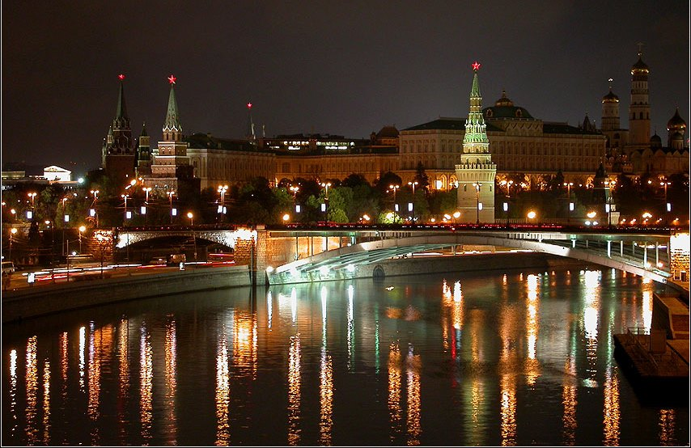

Slide 17
ВЫВОД УРОКА:
Народ
носитель языка и культуры
мир
война
жизнь
смерть

Slide 18
РЕФЛЕКСИЯ 1. КАКОЙ ИЗ ЭТИХ ПУТЕЙ ВЫБРАЛИ БЫ ВЫ, ЯВЛЯЯСЬ ПРЕДСТАВИТЕЛЯМИ НАРОДА ? 2. ЧТО ПОНРАВИЛОСЬ ВАМ НА УРОКЕ ? 3. ЧТО ПРОИЗВЕЛО САМОЕ СИЛЬНОЕ ВПЕЧАТЛЕНИЕ ? 4. ЧЕМ ИНТЕРЕСНЫ ТАКИЕ УРОКИ ?

Slide 19
ТВОРЧЕСКИХ УСПЕХОВ!
Email: ukaminat@mail.ru

